Slide 1
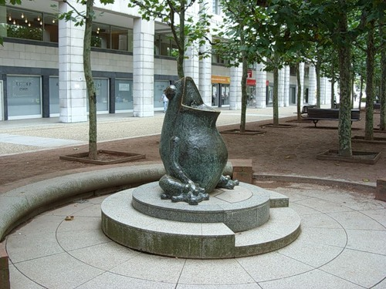
Клас Земноводні. Особливості будови
Пам’ятник жабі у Сорбонні (Париж)

Slide 2
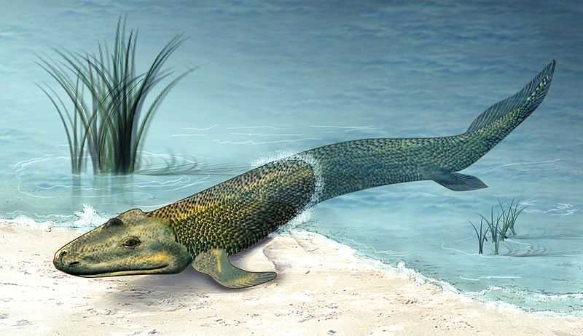
Клас Земноводні
†
Так виглядали предки древніх земноводних

Slide 3
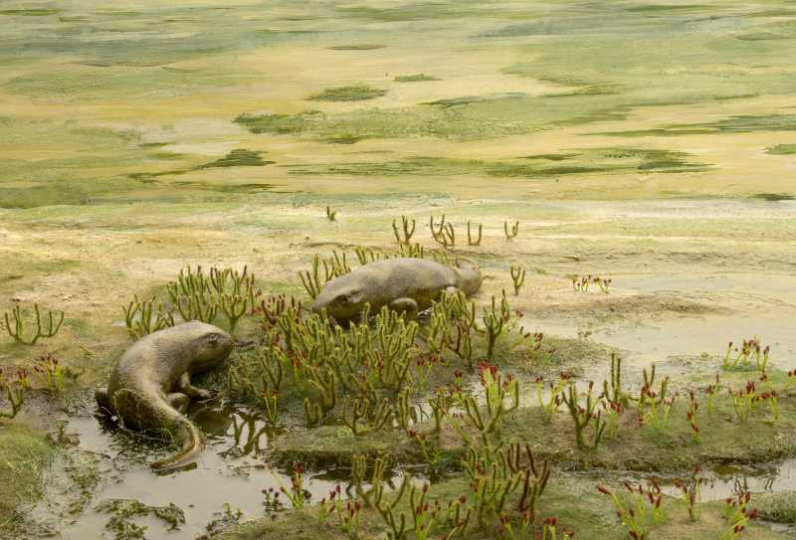
Клас Земноводні
†
Нечисленний клас найдавніших наземних тварин

Slide 4
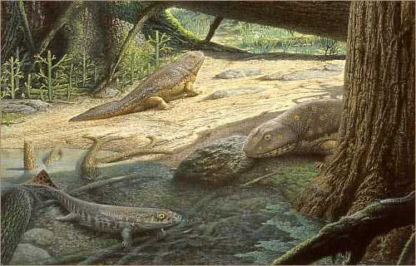
Клас Земноводні
†
Життя тісно пов’язане з водою

Slide 5
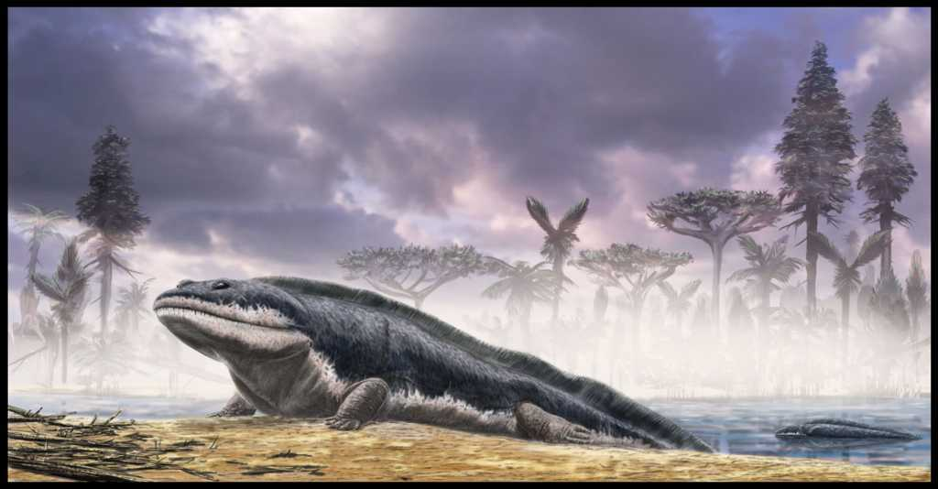
Клас Земноводні
†
Амфібія значить подвійне життя

Slide 6
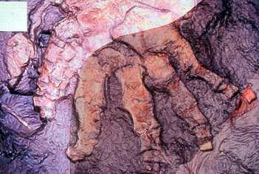
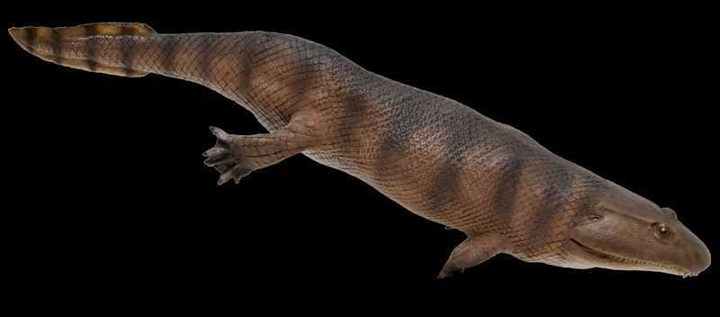
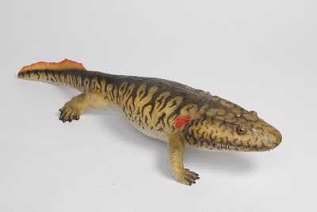
Клас Земноводні
†
†
Особливості будови вказують на еволюційні зв’язки з рибами

Slide 7
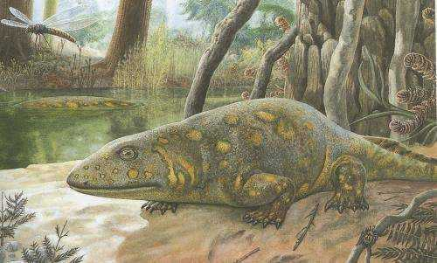
Клас Земноводні
†
Древні земноводні стегоцефали дали початок плазунам

Slide 8
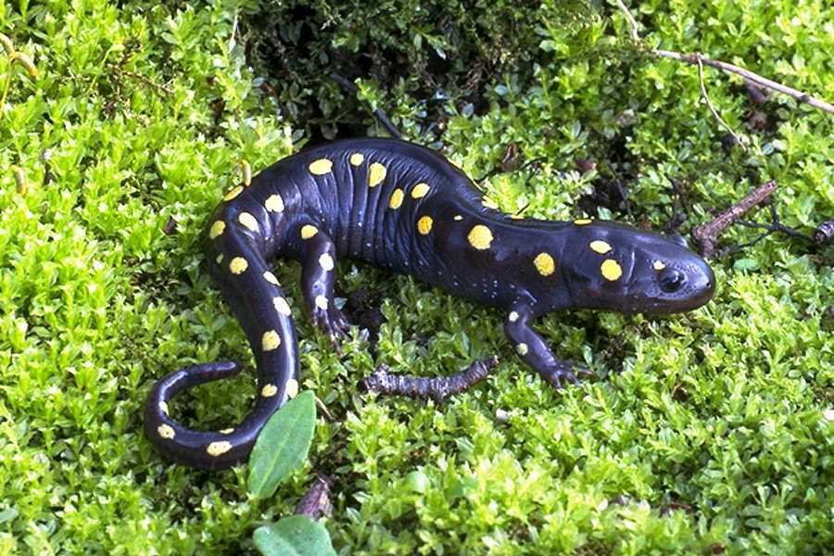
Клас Земноводні
†
Ряд Хвостаті

Slide 9
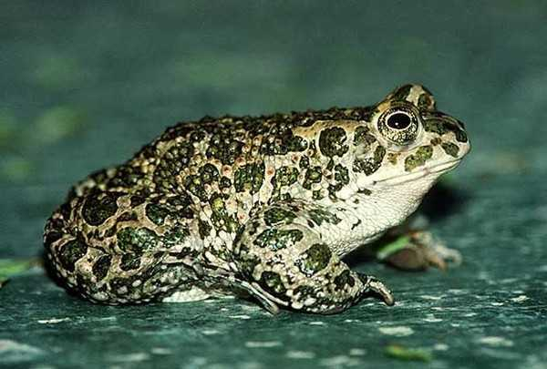
Клас Земноводні
†
Ряд Безхвості

Slide 10
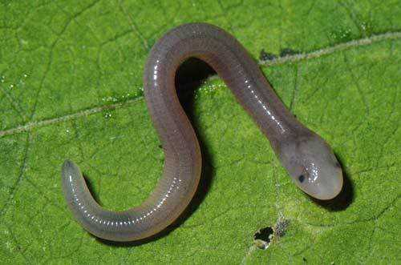
Клас Земноводні
†
Ряд Безногі

Slide 11
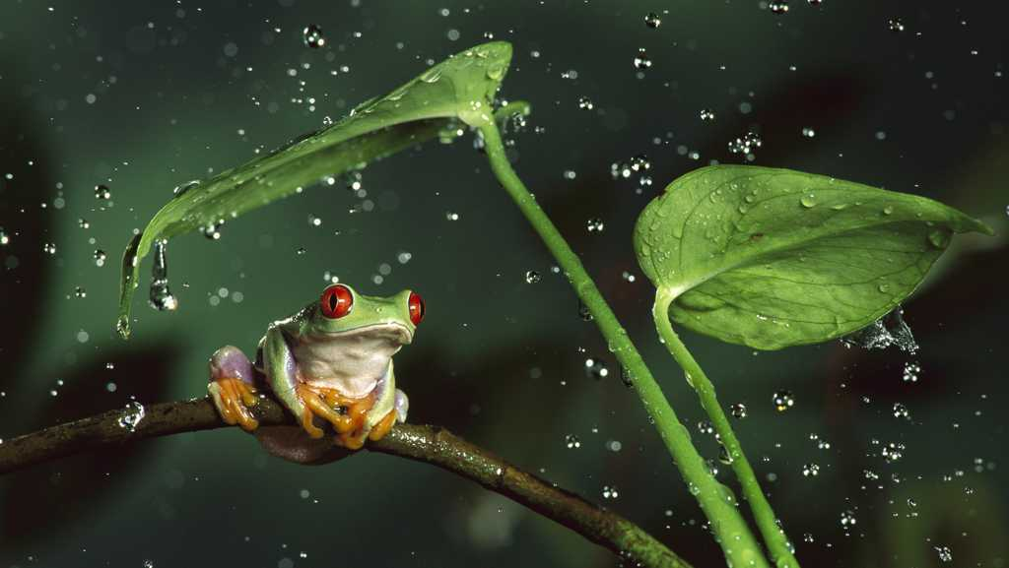
Жаба
†
Живе у вологих місцях

Slide 12
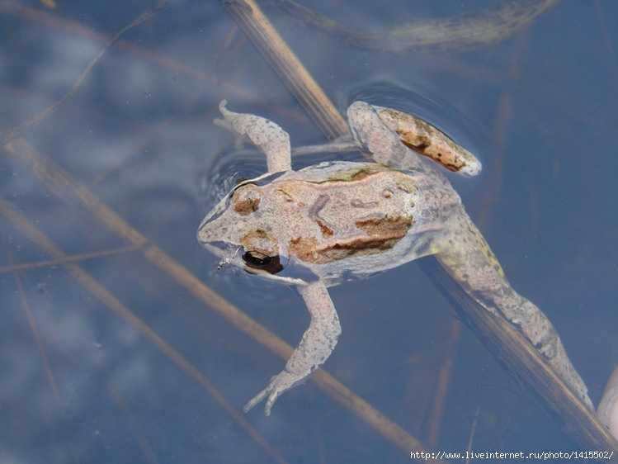
Жаба
†
Тулуб
Голова
Кінцівки
передні і задні

Slide 13
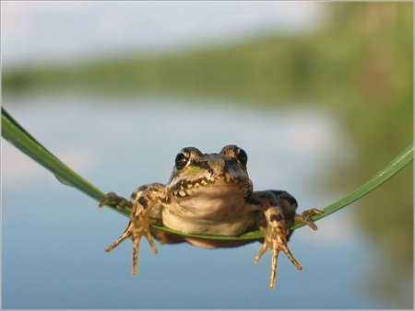
Жаба
Шкіра м’яка, гола,
її залози виділяють слиз –
захист від грибів і бактерій
†

Slide 14
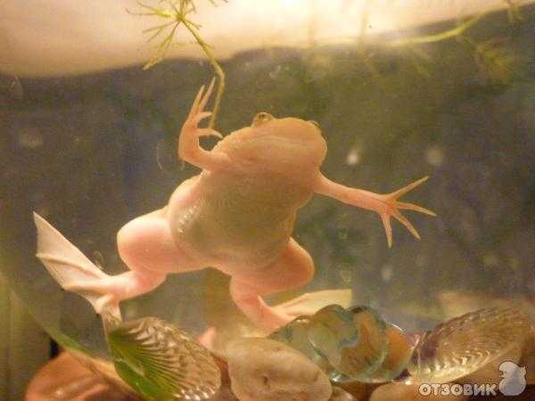
Жаба
†
У воді плаває, відштовхуючись задніми кінцівками з перетинками

Slide 15
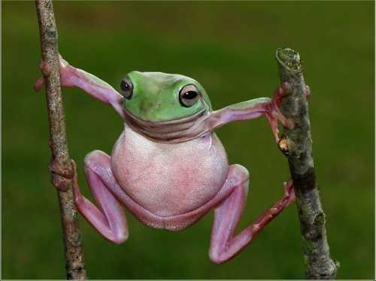
Жаба
†
На суходолі лазить, перебираючи кінцівками

Slide 16
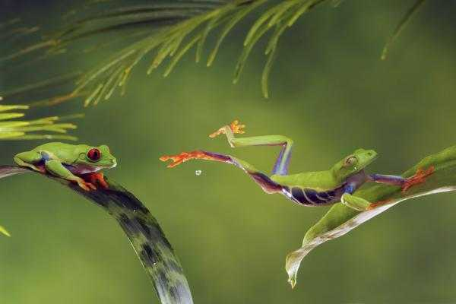
Жаба
†
На суходолі стрибає: відштовхується задніми кінцівками,
а приземляється на передні

Slide 17
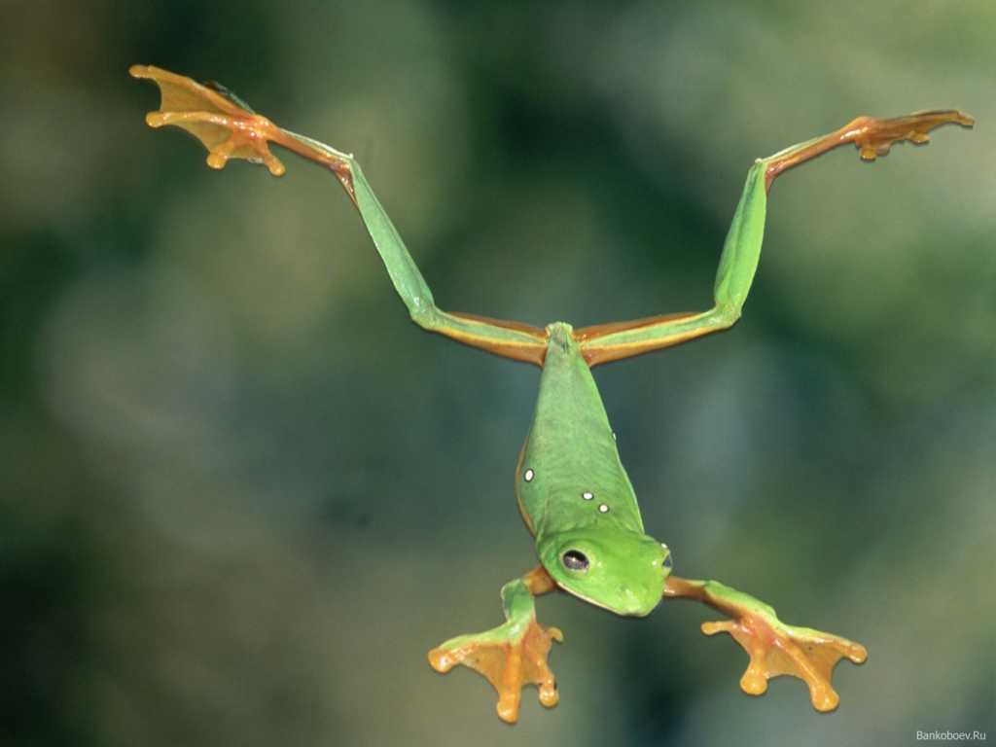
Жаба
Стопа
(5 пальців)
†
Гомілка
Стегно
Плече
Передпліччя
Кисть
(4 пальці)

Slide 18
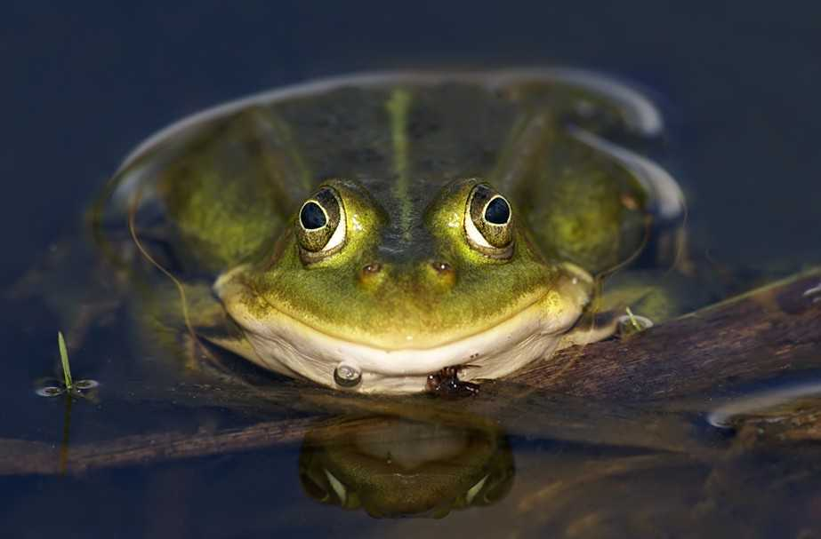
Жаба
†
Очі допомагають ковтати,
проштовхують їжу
Ніздрі ведуть в легені –
це орган нюху і дихання
Рот

Slide 19
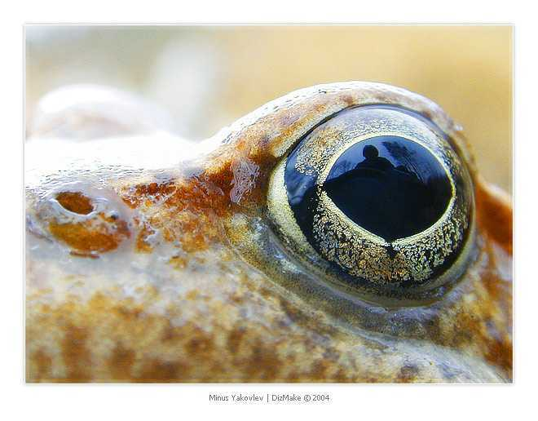
Жаба
†
Слізна рідина захищає
очі від висихання
Верхня шкіряста повіка
Нижня прозора
рухома повіка

Slide 20
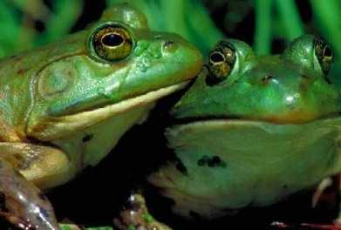
Жаба
†
Шкіряста
барабанна
перетинка

Slide 21
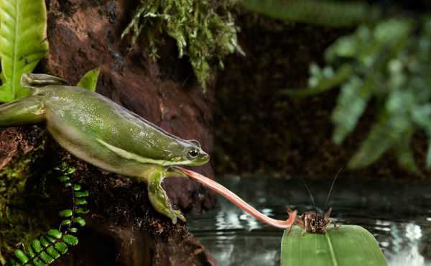
Жаба їсть
†
Викидає липкий язик і втягує його разом зі здобиччю

Slide 22
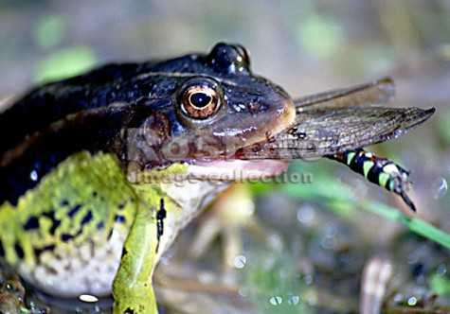
Жаба їсть
†

Slide 23
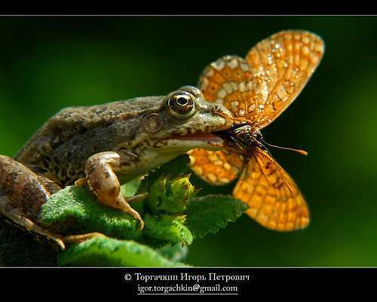
Жаба їсть
†

Slide 24
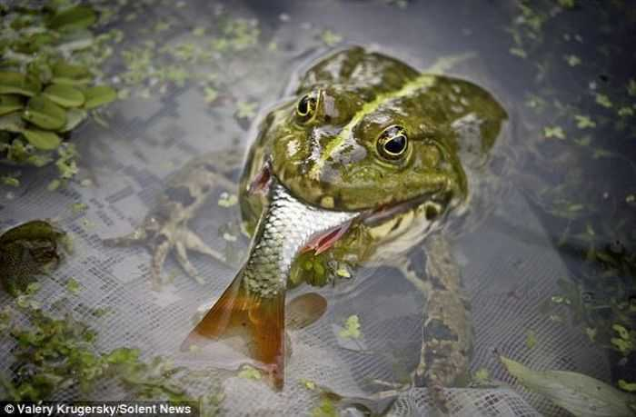
Жаба їсть
†

Slide 25
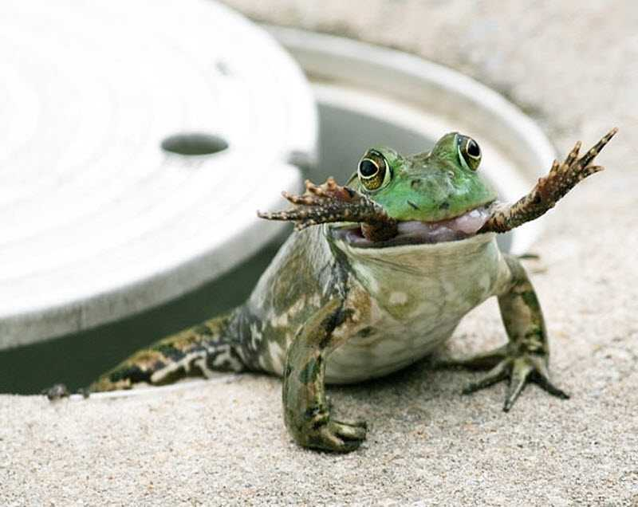
Жаба їсть
†

Slide 26
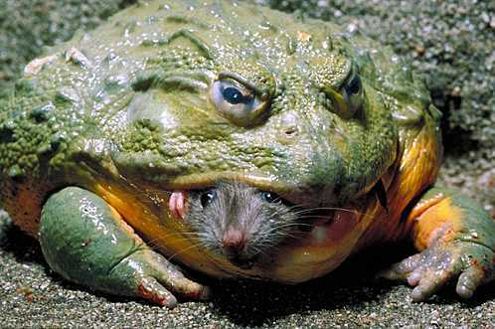
Жаба-бик їсть
†

Slide 27
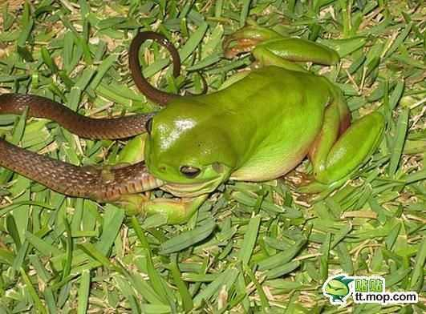
Квакша їсть
†

Slide 28
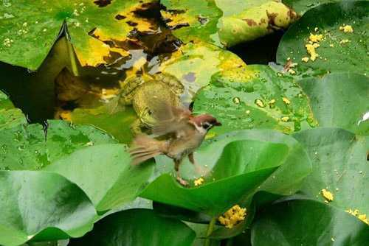
Жаба їсть
†

Slide 29
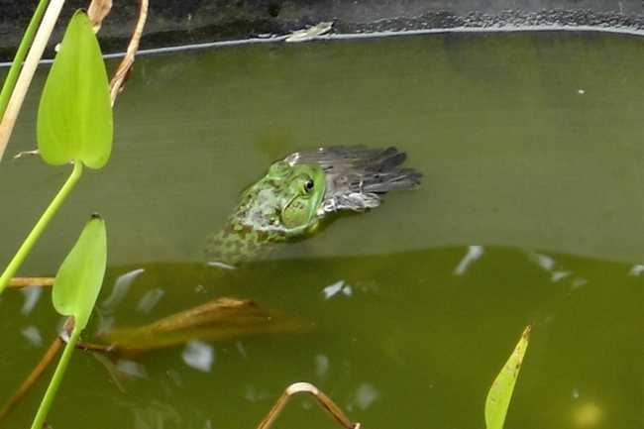
Жаба їсть
†

Slide 30
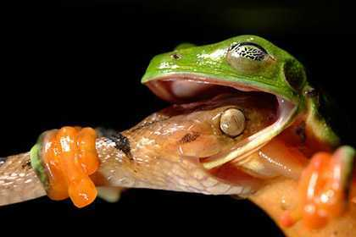
Хто кого їсть?
†

Slide 31
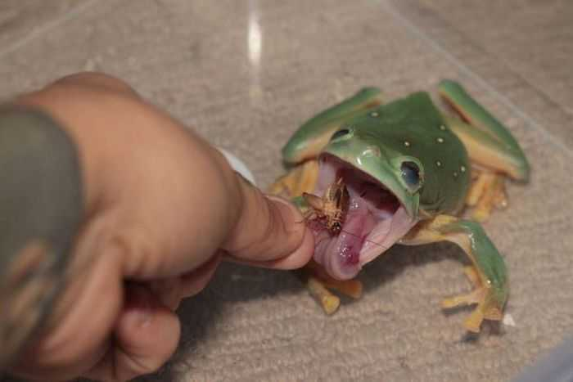
Жаба
†
Жаба ніколи не п’є. Вода надходить із їжею або через шкіру

Slide 32
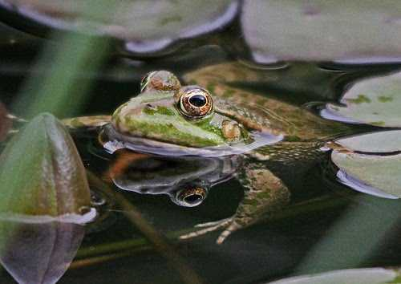
Жаба
†
Жаби активні у теплу і вологу пору

Slide 33
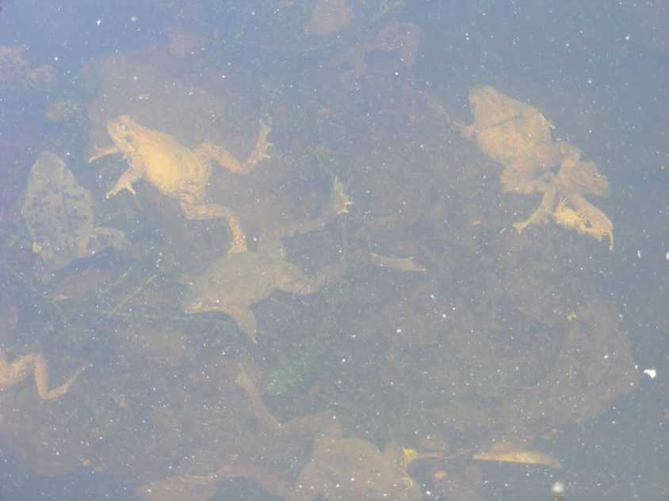
Жаба
†
Озерні жаби зимують на дні водойм укупі

Slide 34
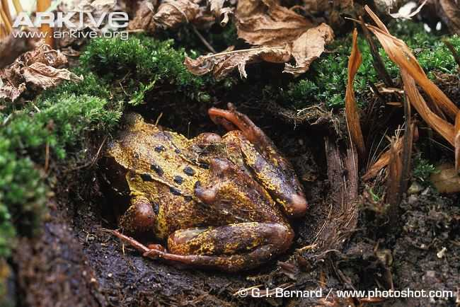
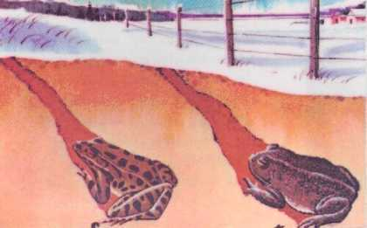
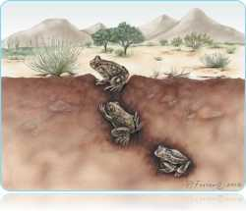
Жаба
†
Гостроморді жаби зимують у ґрунті

Slide 35
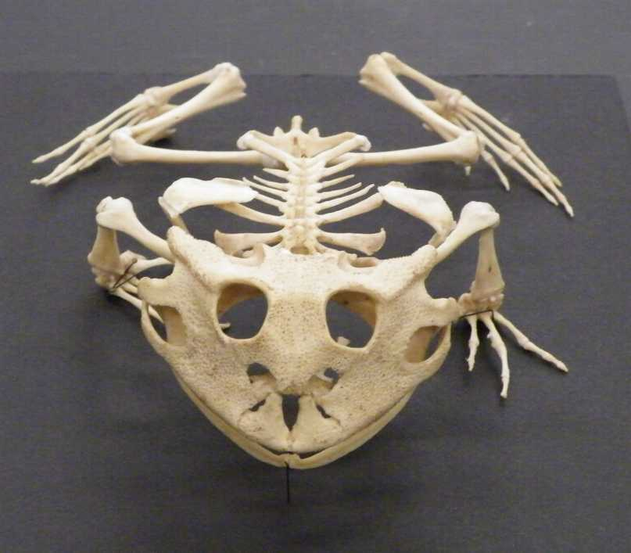
Опорно-рухова система
†
Мозковий відділ
Лицьовий відділ
Можуть бути зуби
Череп
має меншу кількість
кісток, ніж у риб

Slide 36
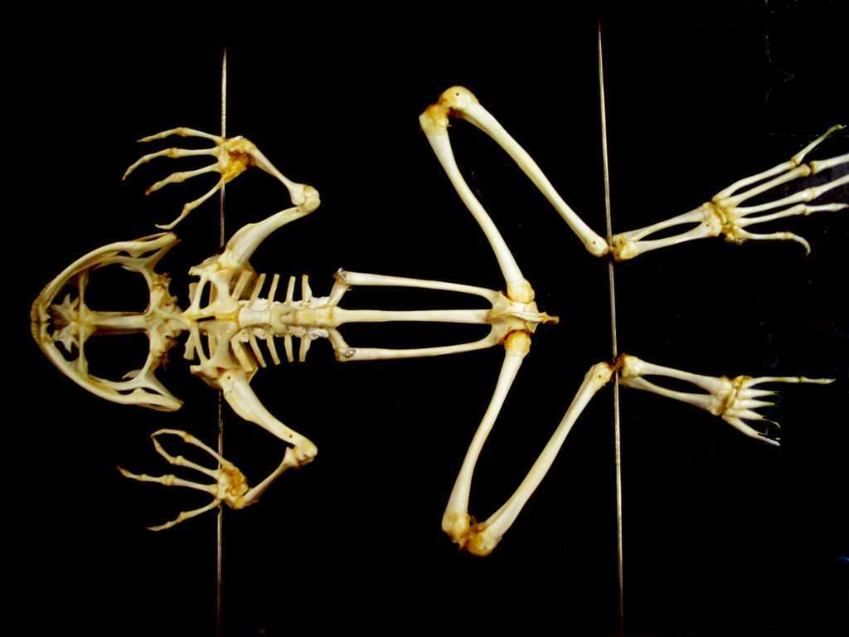
Опорно-рухова система
†
Шийний
відділ
(1 хребець)
Крижовий
відділ
(1 хребець)
Уростиль –
зрощені хвостові хребці
Тулубовий відділ
(3грудних +
5поперекових
хребців)
Ребер немає

Slide 37
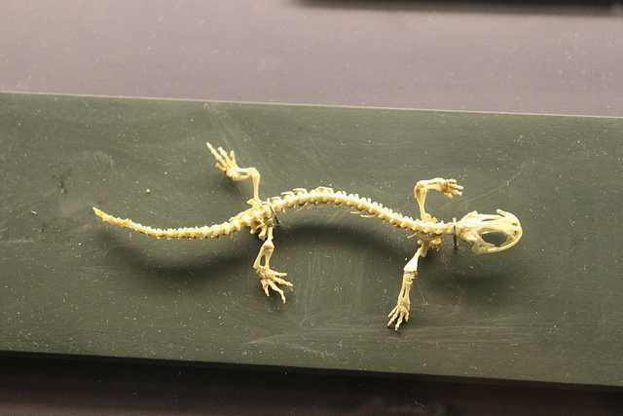
Опорно-рухова система
†
У хвостатих амфібій є хвостовий відділ хребта

Slide 38
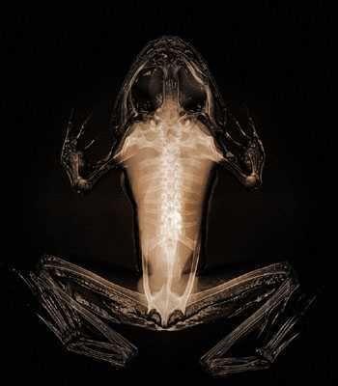
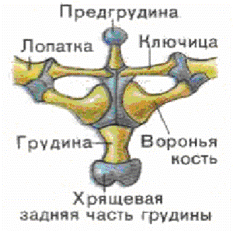
Опорно-рухова система
†
Ключиця
Лопатка
Вороняча кістка
Пояс передніх кінцівок
лежить у товщі мускулатури

Slide 39
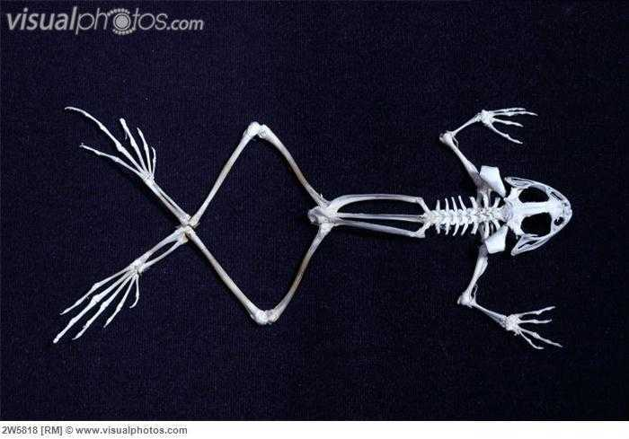
Опорно-рухова система
†
Лопатка

Slide 40
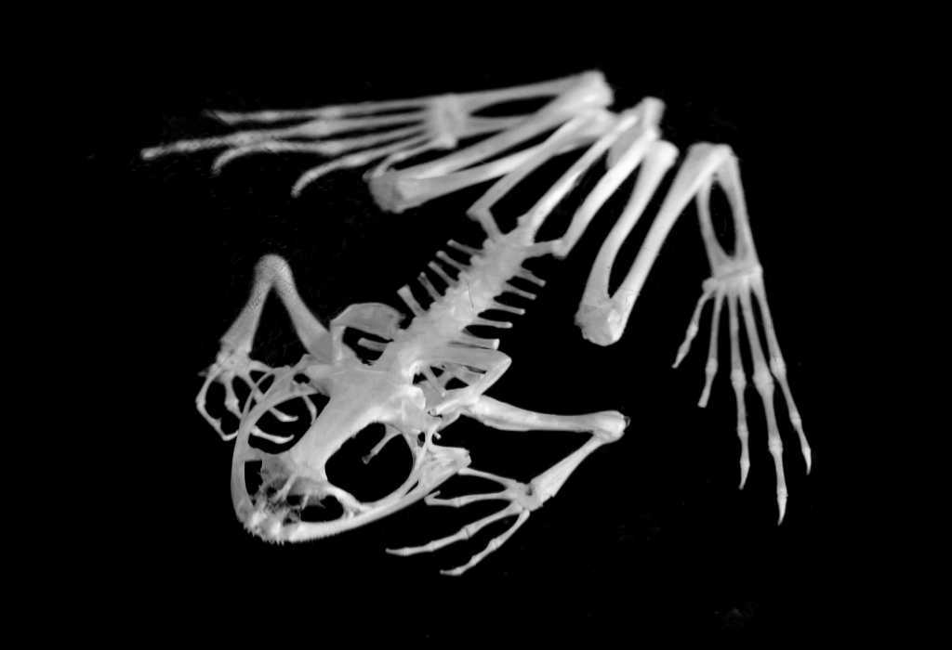
Опорно-рухова система
†
Тазові кістки
Пояс задніх кінцівок (таз)
нерухомо зрощений із хребтом

Slide 41
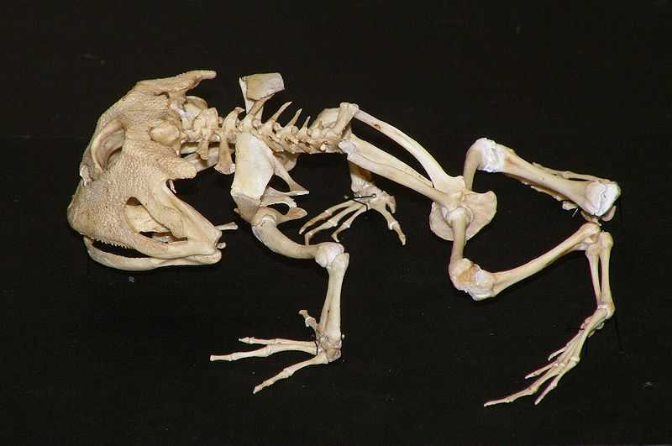
Опорно-рухова система
†
Скелет верхніх кінцівок
Плече
Передпліччя
(2 зрощені кістки)
Кисть

Slide 42
Опорно-рухова система
†
Скелет нижніх кінцівок
Стегно
Гомілка
(2 зрощені кістки)
Стопа
Стопа

Slide 43
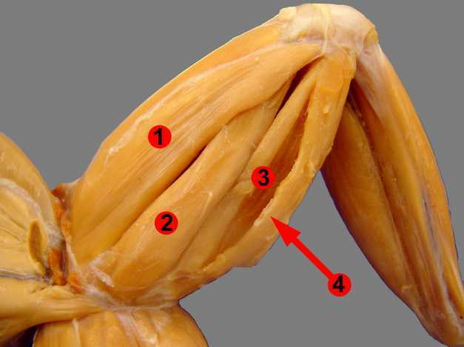
Опорно-рухова система
†
Мускулатура могутня, особливо у задніх кінцівках

